Slide 1
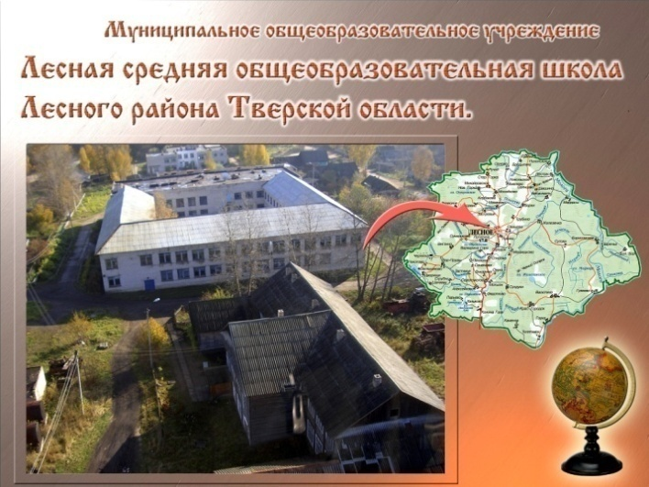

Slide 2
МОУ Лесная СОШ
Экологический проект на тему:
В Лесном родилась елочка
Автор работы:
Ученица 11 класса МОУ Лесная СОШ
Березина Анна.
Руководители работы:
Биолог МОУ Лесная СОШ - Жигалова М.А., химик МОУ Лесная СОШ -Чернышева Т.В.
Россия, Тверская обл., с. Лесное
2013-2014 учебный год

Slide 3
Цель работы:
Изучение экологии обыкновенной европейской ели, мер по ее сохранению
Задачи работы:
1.Изучение строения, свойств древесины и области ее применения
2.Особенности хвои ели
3.Размножение ели
4.Выявление угроз, ведущих к сокращению численности вида
Объект исследования: ель обыкновенная европейская
Предмет исследования: морфология, физиология и экология ели обыкновенной европейской
Гипотеза: ель - уникальное дерево, которое нуждается в постоянной охране, а если в пользовании, то разумном.

Slide 4
Методика работы:
Данный исследовательский проект осуществлялся с марта 2013 по январь 2014 года. В данный период проводились экологические экскурсии.
В ходе работы над проектом применялись следующие методы:
1. Изучение литературы по данному вопросу: биологические особенности ели европейской.
2.Тесное сотрудничество с Лесным ОЛХ (со специалистами, с лесниками): сбор данных, обработка, фиксация.
3. Фотографирование объекта.
4.Посещение участков насаждения ели европейской в Медведковском лесничестве и полос подроста молодняка ели (использовалась методика, предлагаемая Тверской Областной станцией юннатов на занятиях Школы юных исследователей, а также методика В.П. Александровой, А.Н. Гусейнова, Е.А.Нифантьевой, И.В.Болговой, И.А.Шапошниковой. 2009).
5. Камеральная обработка данных.
6.Оформление работы.
7.При проведении практической части использовался метод экстракции и качественные реакции на витамины.

Slide 5

Герб Лесного района
Две ели и токующий на снегу глухарь – основа герба Лесного района.
Зелёный цвет поля отражает природу района и его сельское хозяйство.
Серебро — символ простоты, совершенства, мудрости, благородства, мира.
Золото — символ прочности, богатства, величия, интеллекта и прозрения.

Slide 6

Флаг Лесного района
полностью повторяет
символику герба Лесного района.
О ели, родимые ели,
Раздумий и ран колыбели,
Пир брачный и памятник мой.
На вашей коре отпечатки,
От губ моих жизней зачатки,
Стихов недомысленный рой.
(Клюев Николай Алексеевич)

Slide 7
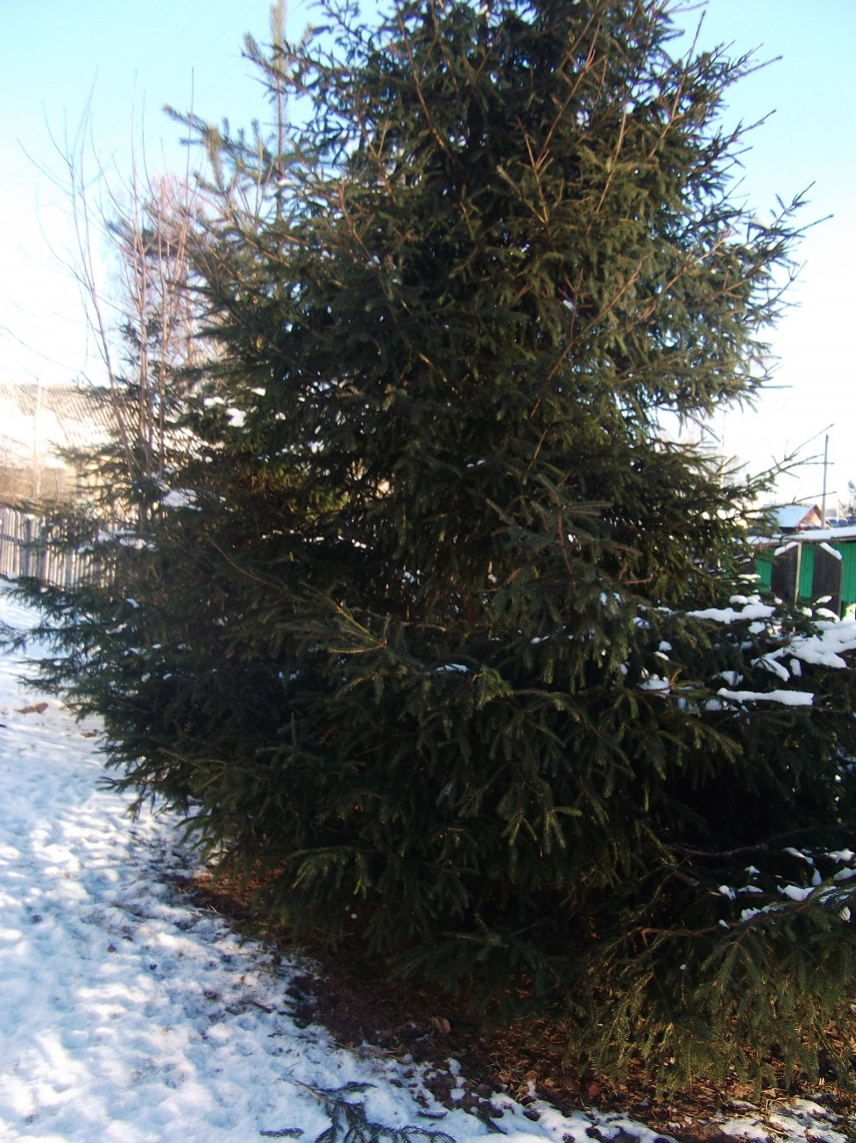
Характеристика ели обыкновенной европейской
Растение голосеменное
Живёт в среднем до 250—300 лет
Крона конусовидная или пирамидальная
Листья игловидные, зелёные, короткие, четырёхгранные
Растение ветроопыляемое
Шишки продолговато-цилиндрические, заострённые, не рассыпающиеся
Корневая система поверхностная

Slide 8
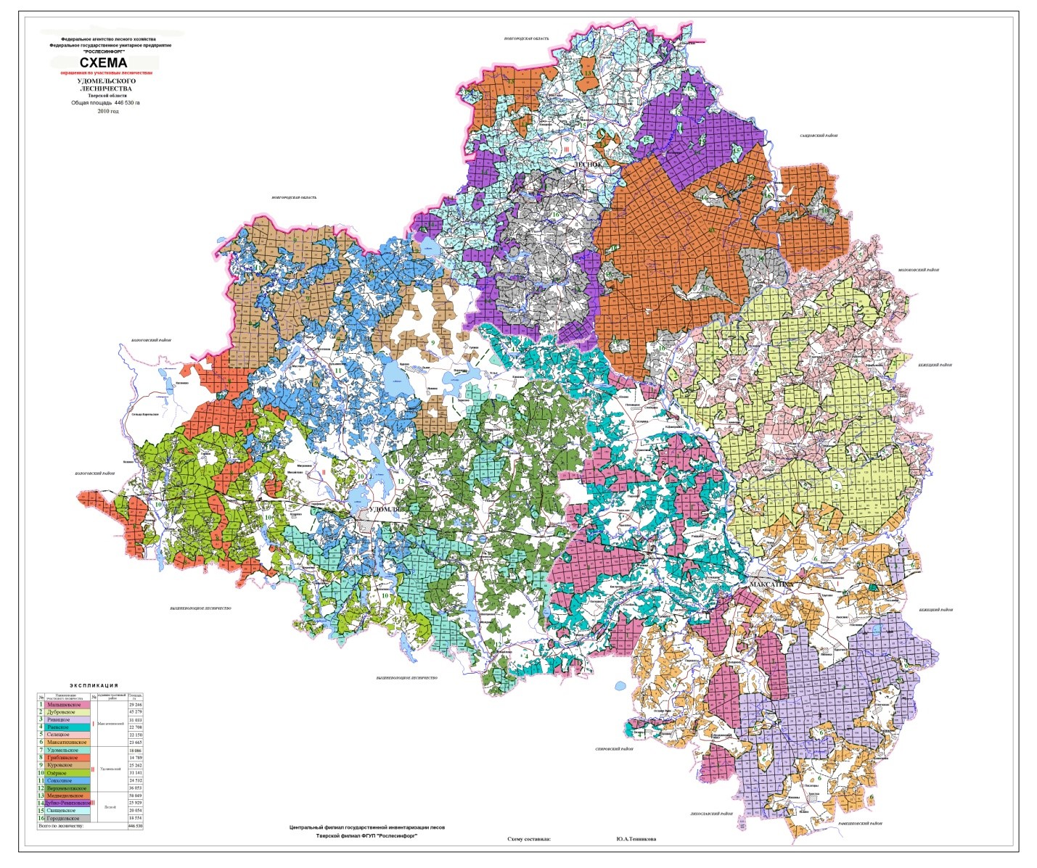
Процент Ели в
составе каждого участкового лесничества
Медведковское уч. лес-во | 16%
Дубно-Ремизовское уч. лес-во | 14%
Свищевское уч лес-во и Городковское уч. лес-во | 26%

Slide 9
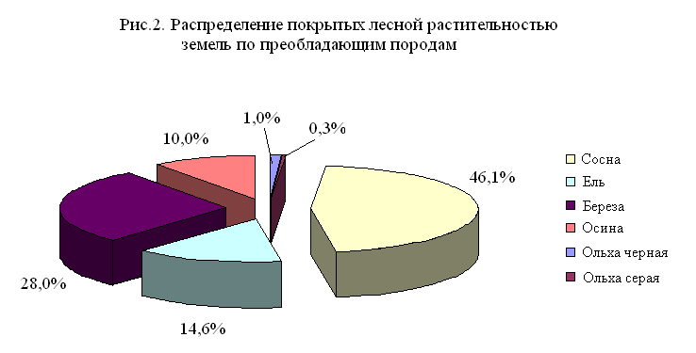

Slide 10
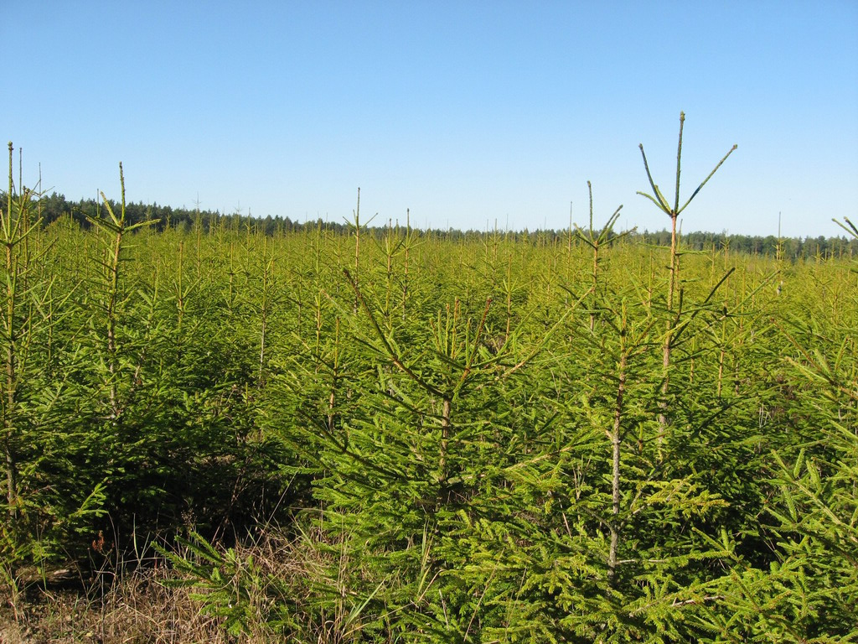
Площадь елового молодняка (до 40 лет) по участковым лесничествам
Медведковское уч. лес-во | 2397га
Дубно-Ремизовское уч. лес-во | 1360 га
Свищевское уч лес-во и Городковское уч. лес-во | 800 га

Slide 11
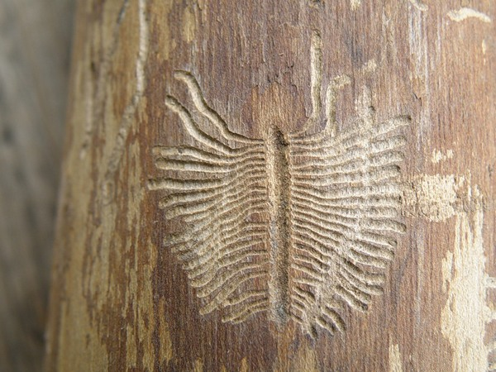
Очаги поражения короедом-типографом
 | 2012г | 2013г
Медведковское уч. лес-во | 2,2 га | 4,3 га
Дубно-Ремизовское уч. лес-во | 13,6 га | 14,4 га
Свищевское уч лес-во | 9,3 га | 21,9 га
Городковское уч. лес-во | 25,1 га | 40,6 га
Ликвидировано очагов короеда типографа за 2013г 21,3 га
(вырублено сплошными санитарными рубками с полным сжиганием порубочных остатков). Фото пораженной коры

Slide 12
Вырублено всего еловых насаждений (включая и площади пораженные короедом-типографом) за 2013 год
Медведковское уч. лес-во | 49 га | 11322 м³
Дубно-Ремизовское уч. лес-во | 23,4 га | 6089 м³
Свищевское уч лес-во | 16,6 га | 3693 м³
Городковское уч. лес-во | 73,1 га | 16996 м³
 | 162,1 га | 38100 м³

Slide 13
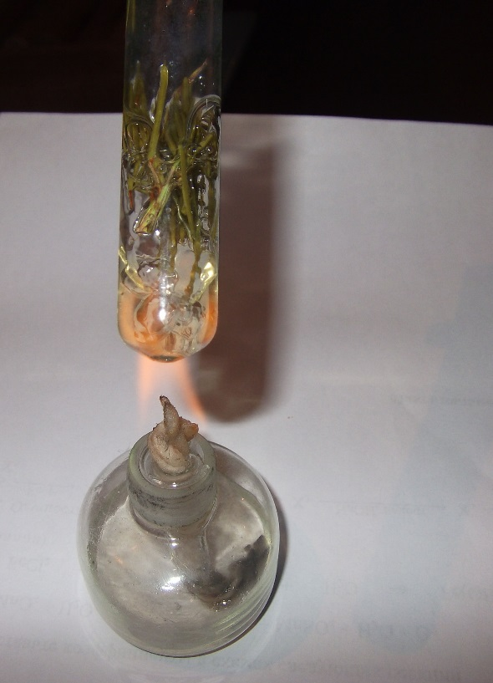
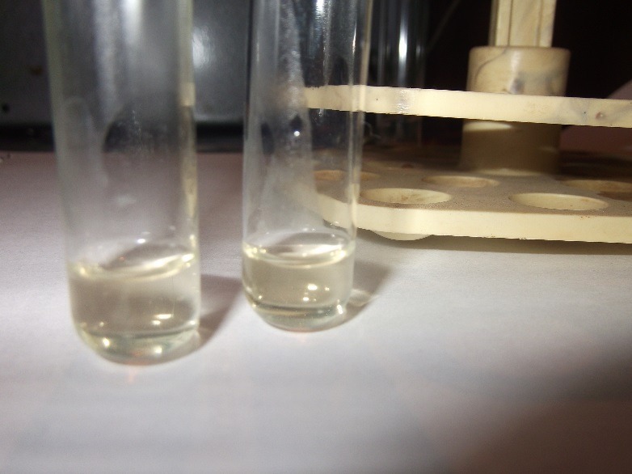
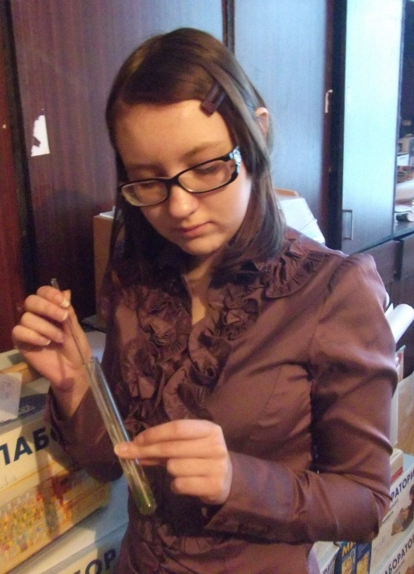
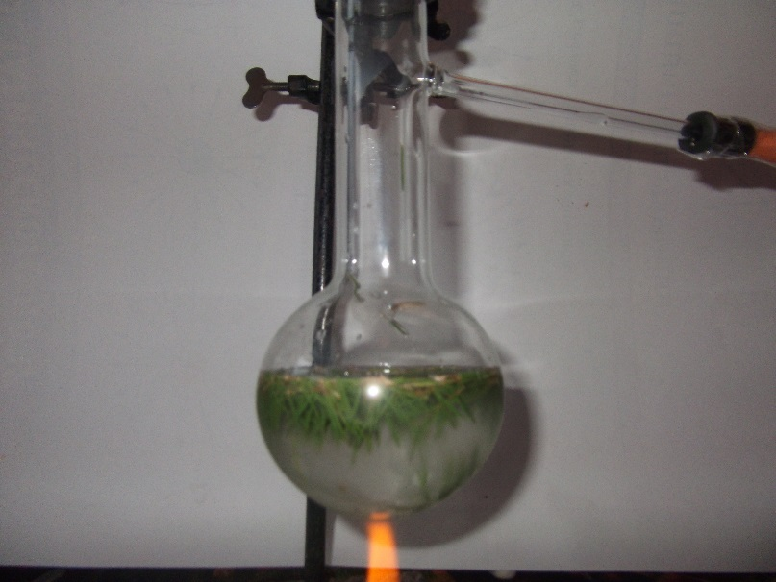
Практическая часть
Проведены опыты:
Выделение эфирных масел из хвои ели
Выделение хлорофилла из хвои ели
Обнаружение витамина С в настое хвои ели

Slide 14
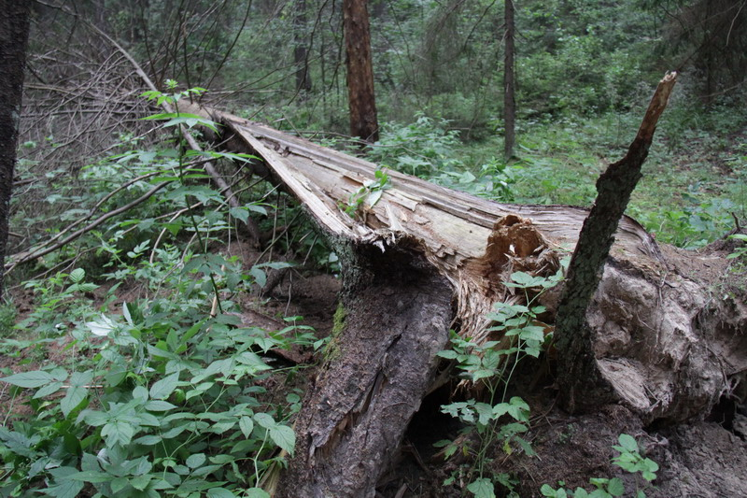
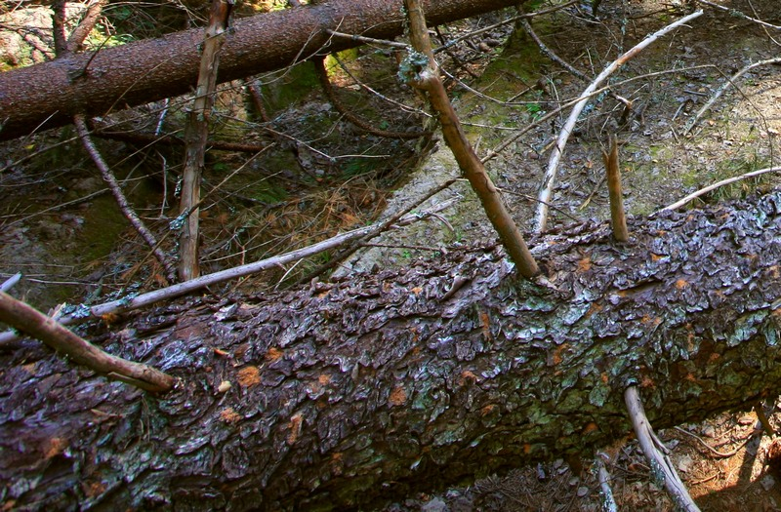
Основные причины гибели ели европейской обыкновенной:
Неблагоприятные погодно-климатические условия(ветровалы)
Повреждения насекомыми
Повреждение дикими и домашними животными
Лесные пожары
Болезни леса
Неблагоприятное антропогенное воздействие

Slide 15
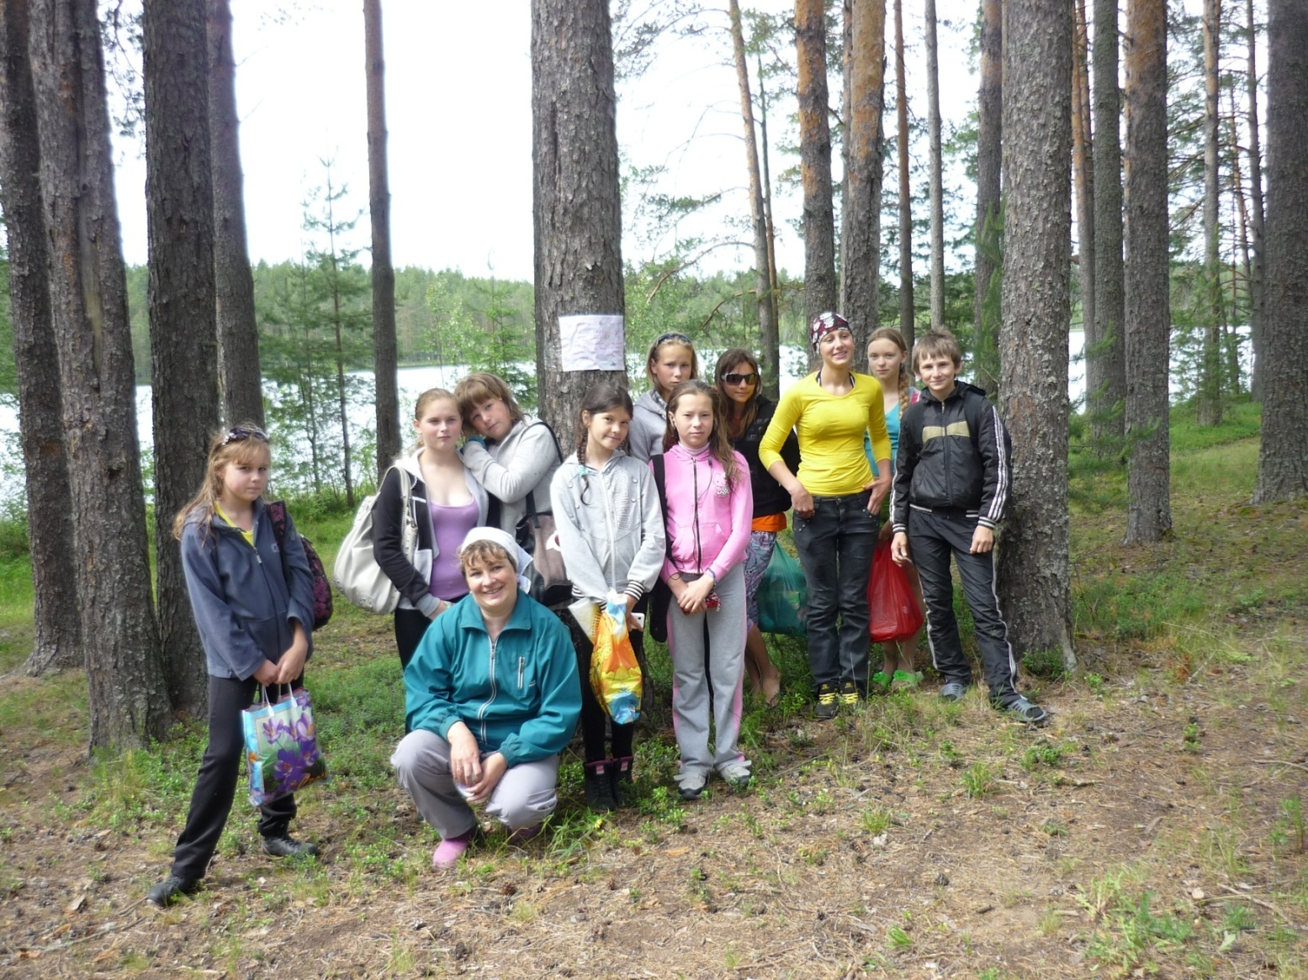
Акция «Чистый берег»
Очищен берег оз.Глухое (дважды)
Развешаны предупреждающие листовки
Очищен берег оз.Обретинское
Очищен берег р.Молога, площадка с ежевикой лесной

Slide 16
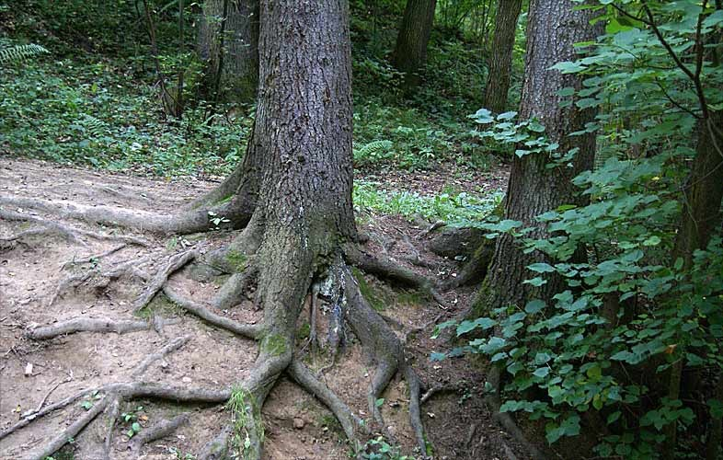
Выводы
Ели не относятся к деревьям-долгожителям. Они живут лет 250-300. Из-за того, что у взрослой ели корневая система поверхностная, они легко валятся ветром, образуя буреломы, а в Лесном районе ветровалы - частые гости.
Аномальная жара, засуха прошлых лет, «ледяные дожди» способствовали сокращению еловых лесов Тверской области.

Slide 17
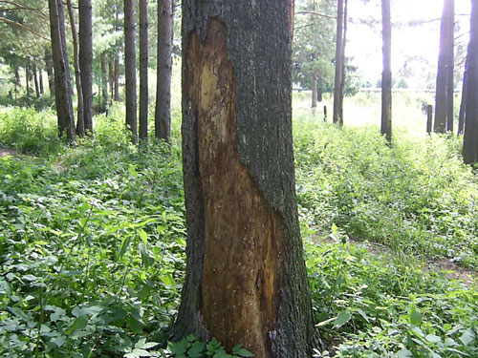
Выводы
В конце лета прошлого года создались условия, благоприятные для массового размножения короеда-типографа, численность которого в Лесном районе Тверской области достигает 1000 взрослых особей на 1 ловушку. Чтобы сдержать распространение короеда-типографа проводятся лесопатологический мониторинг и обследования, оперативные санитарно-оздоровительные мероприятия.

Slide 18
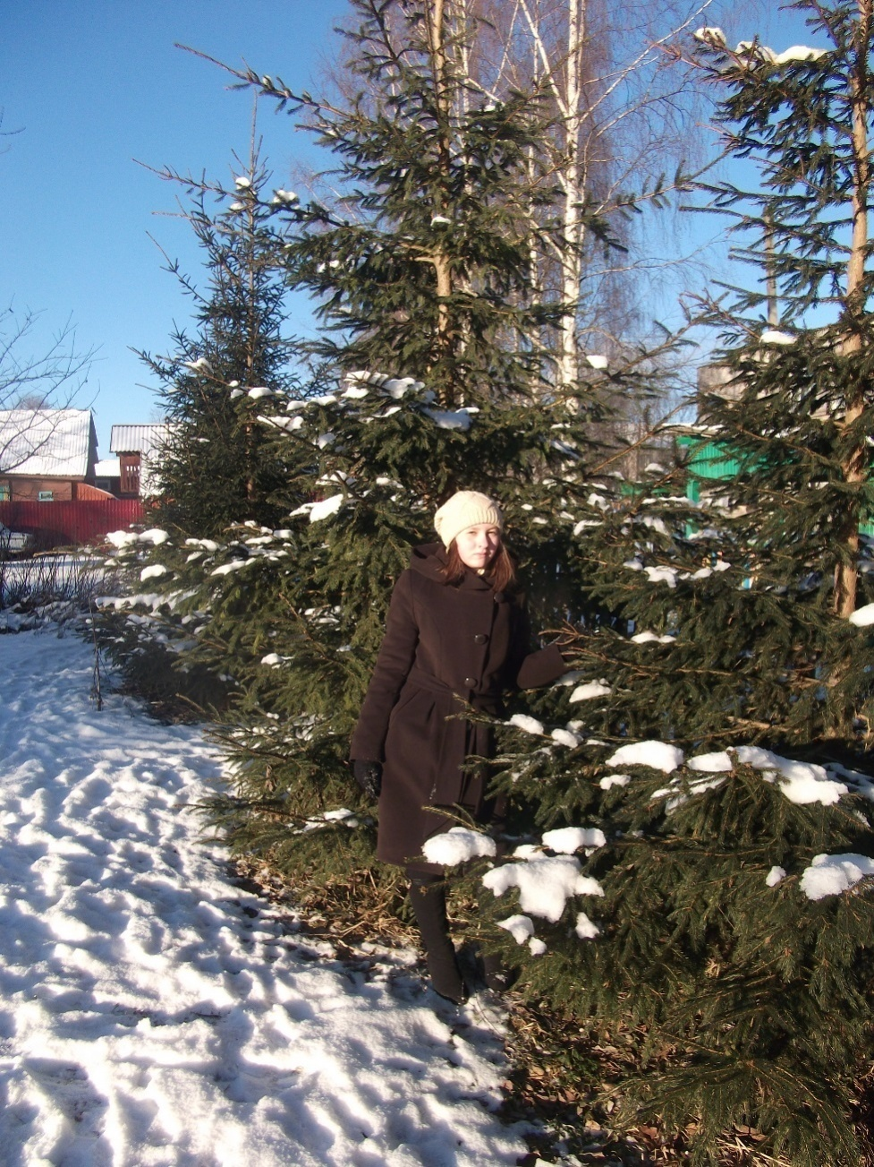
Выводы
Вырубка заселенных и погибших деревьев, удаление их из леса, к сожалению, - единственно возможный способ предотвращения распространения короеда-типографа. А на месте погибших насаждений будет проводиться комплекс лесовосстановительных работ с посадкой новых лесов, в котором активное участие принимает наше школьное лесничество.
Для восстановления Ели европейской ежегодно учащимися МОУ Лесная СОШ, школьным лесничеством « Сосенка» производятся насаждения данного вида.

Slide 19


